Slide 1
Растопи льдинку в своем сердце
УО «ГГУ им. Ф.Скорины»
Физический факультет
Подготовила
студентка гр. Ф-43п
Мельниченко Валерия

Slide 2
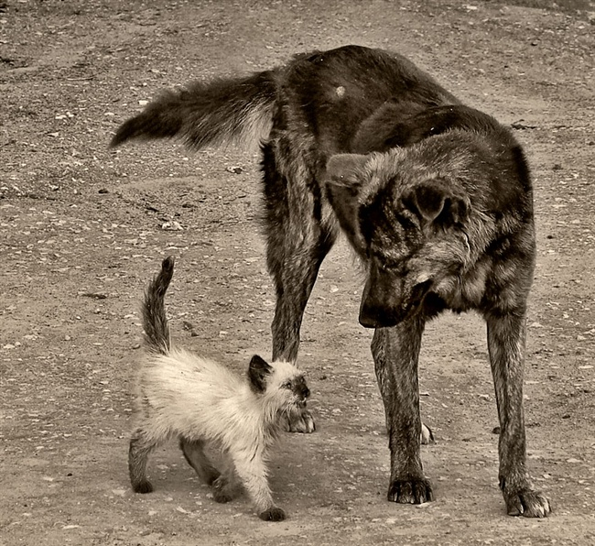
Проблемный вопрос: Откуда берутся бездомные животные?

Slide 3
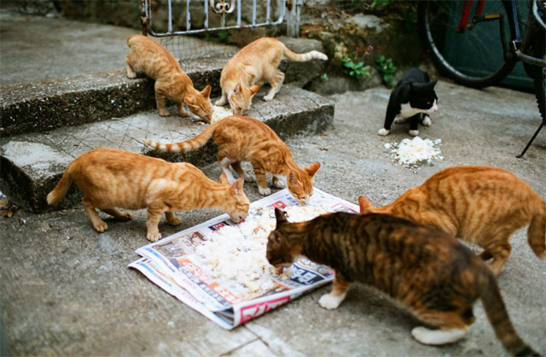
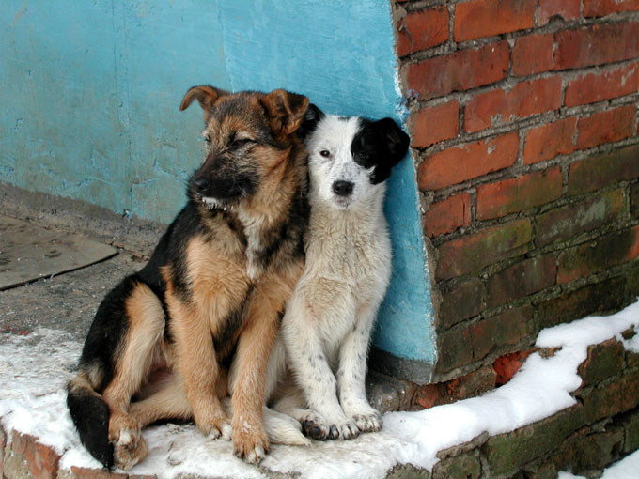
Бездомных собак и кошек можно встретить повсюду: в подвалах, в теплотрассах, в подъездах и на улицах. Они грязные, голодные и поэтому злые. Могут быть переносчиками болезней. Когда-то они жили в доме, но затем хозяевам быстро надоели, ведь уход за животными требует большого терпения. И вот они оказались на улице. Кто-то их подкармливает, а кто-то швырнет в них камень. Кто поможет бедным животным? Кто их защитит?

Slide 4
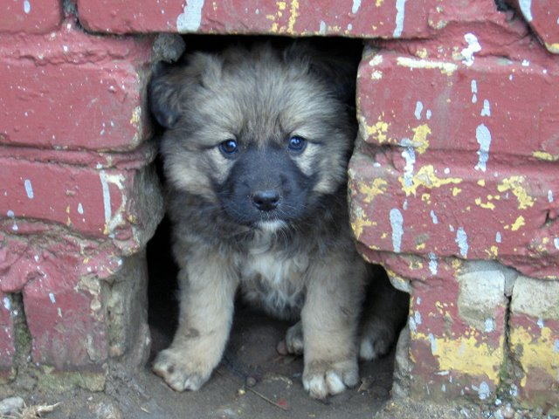
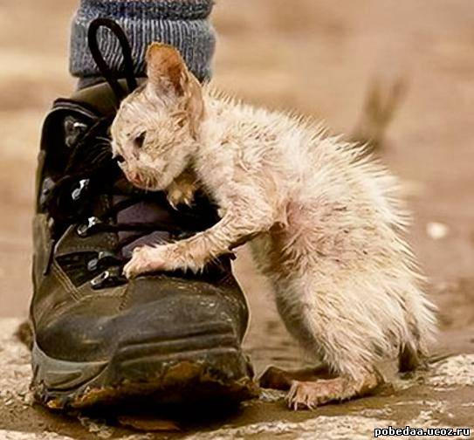
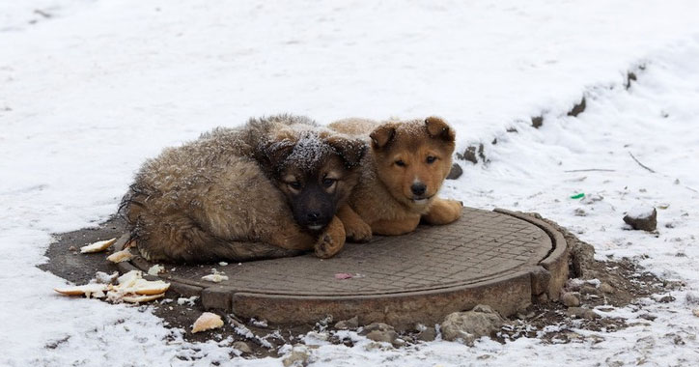
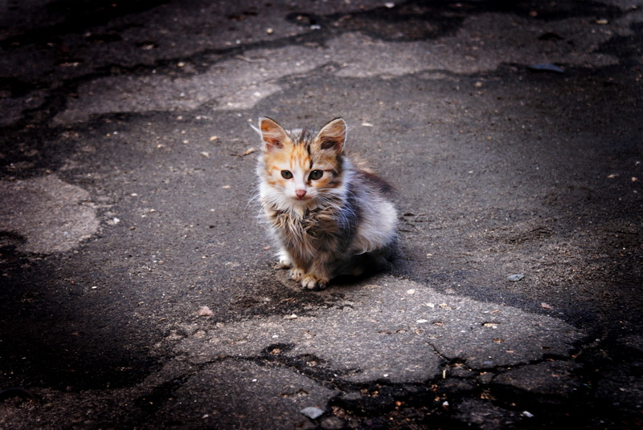
«источники» бездомных животных:
Животные, родившиеся на улице
Потерявшиеся животные
Выброшенные животные
Неправильное содержание животных

Slide 5
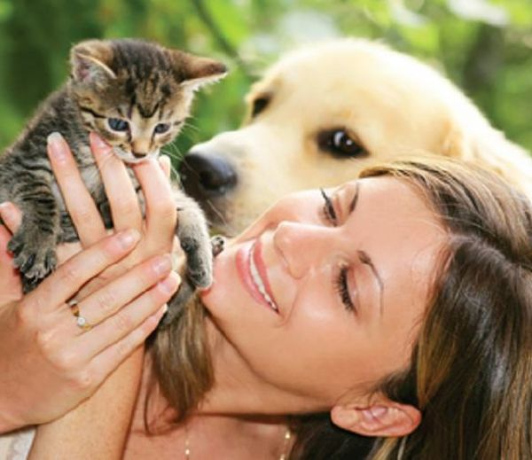
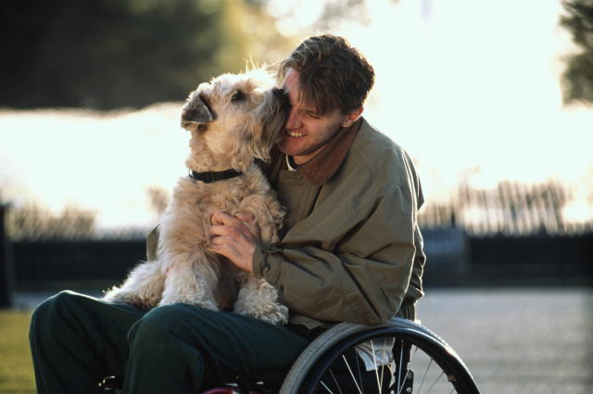
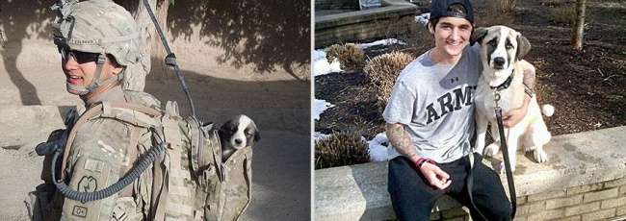
Чтобы не было на улицах бездомных животных, нужно: стать другом домашних животных, окружить заботой того, кто живёт рядом с нами, следить за ними, знать их повадки и любить своих питомцев.

Slide 6
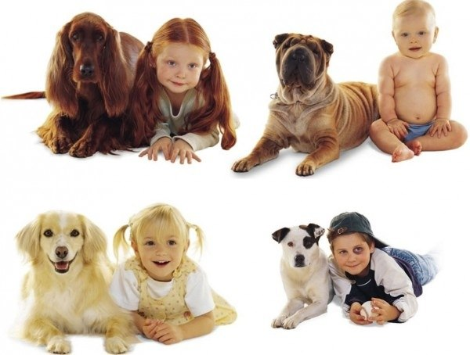
Памятка будущему хозяину

Slide 7
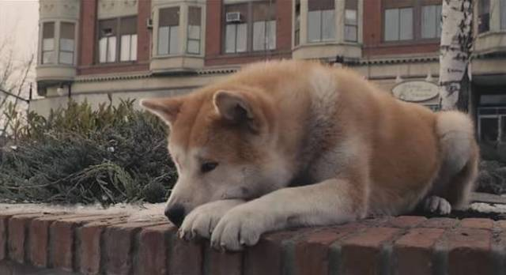
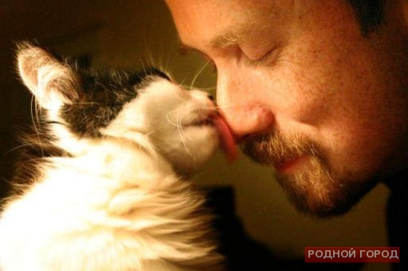
Я буду жить всего лишь лет десять. Любая разлука с тобой будет причинять мне страдания. Подумай об этом, прежде чем ты возьмёшь меня.

Slide 8
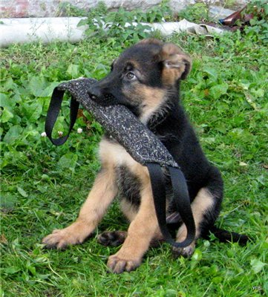
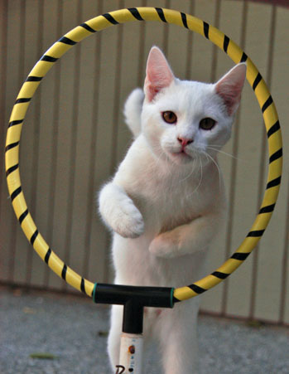
Старайся дать мне время подумать, чего ты требуешь от меня.

Slide 9
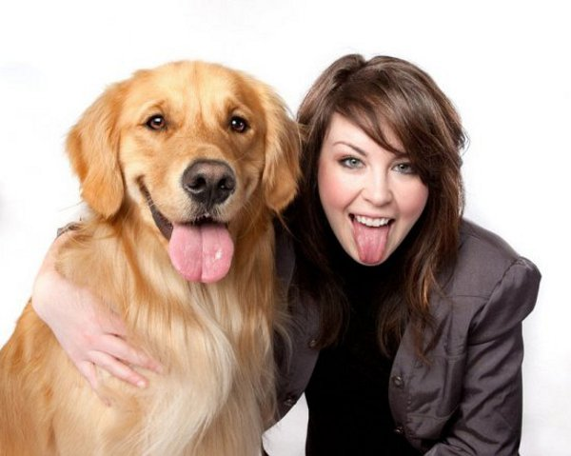
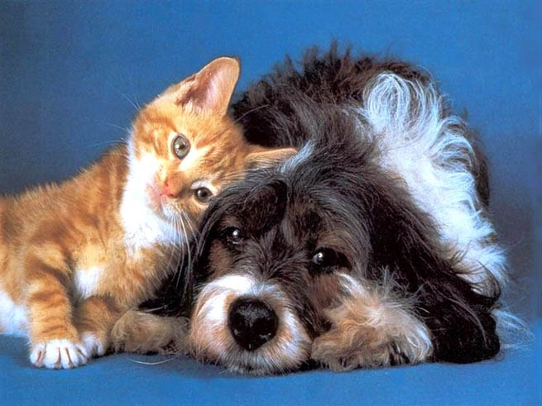
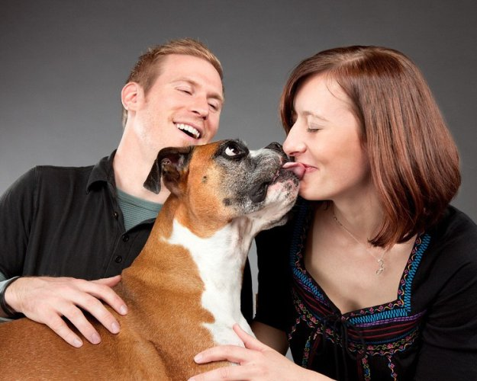
Не сердись на меня долго и не запирай меня в наказание! Ведь у тебя есть ещё работа, развлечения, друзья – у меня же есть только ты.
Разговаривай со мной. Хотя я и не смогу полностью понимать все твои слова, но зато я понимаю твой голос , обращённый ко мне.

Slide 10
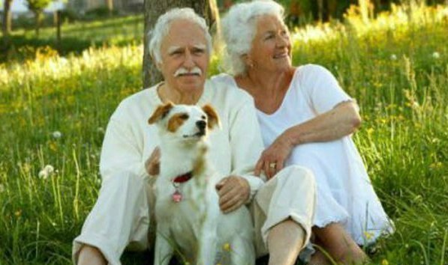
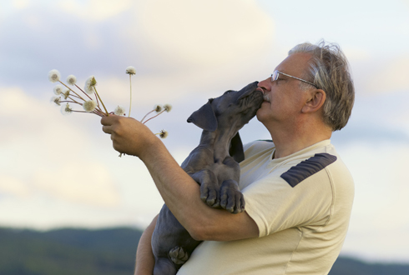
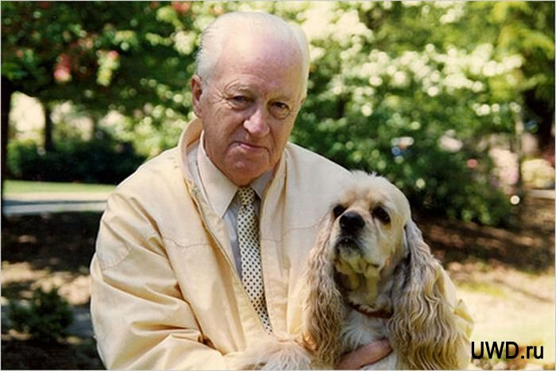
Заботься обо мне, когда я состарюсь
ВЕДЬ И ТЫ КОГДА-ТО БУДЕШЬ СТАРЫМ

Slide 11
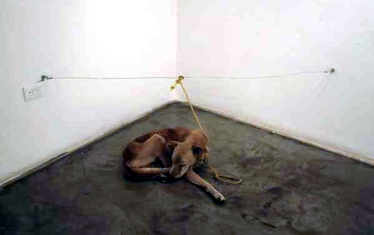
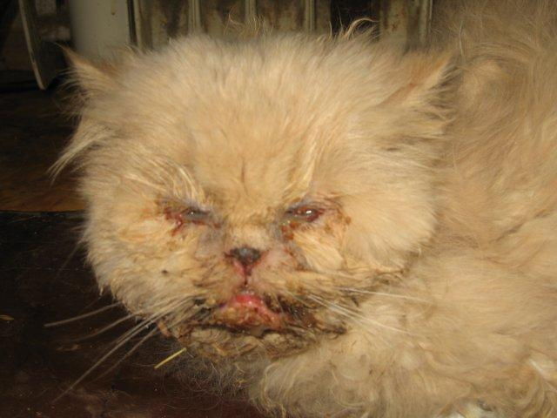
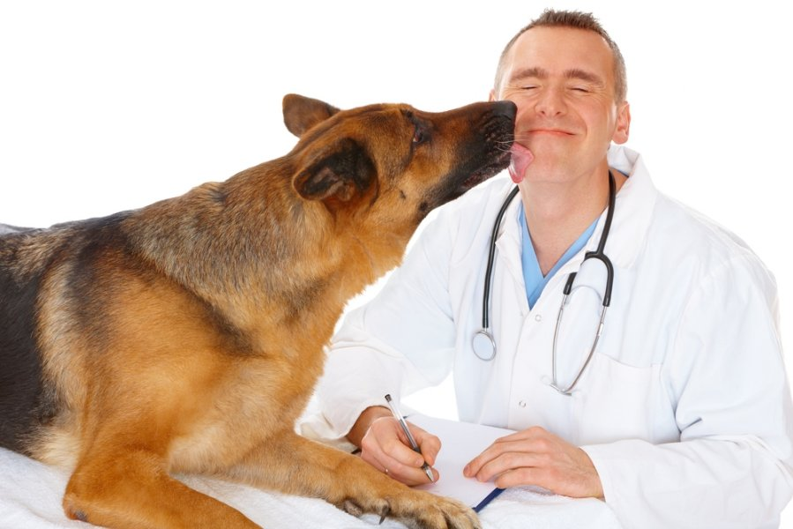
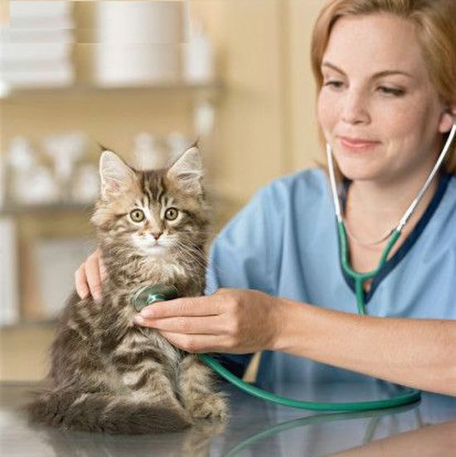
Помни – я никогда не забуду, как со мной обращаются

Slide 12
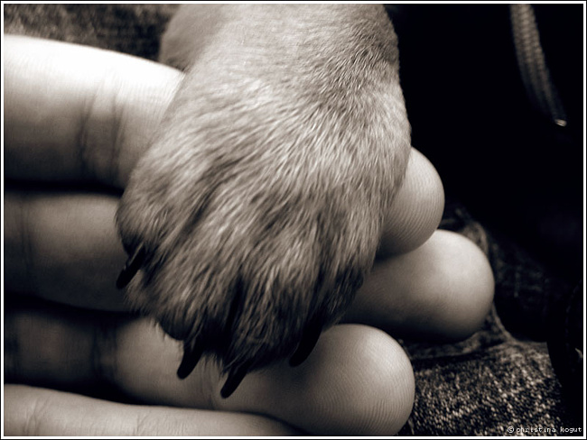
Глаза покинутой собаки Мне снятся ночью ... как тут быть? Ее обидеть может всякий И даже попросту убить. Пусть человек добрее будет! Не прихоть это, не пустяк.. Внимательно вглядитесь люди В глаза покинутых собак! Эдуард Асадов

Slide 13
Если вы не остались равнодушны к этой проблеме, то вы можете оказать помощь бездомным животным и в своем городе:
http://belarusretrivers.mybb.ru/viewtopic.php?id=165 Собаки Беларуси
http://egida.by/forum/93-15777-1 Гомельское общество защиты животных «ДОБРОТА»
http://helpanimal.by Волонтерское движение помощи животным в Гомеле
Гомельское благотворительное общество «Феникс» г.Гомель, ул. Фрунзе, 6а Председатель: Лаппо Светлана Валерьевна Телефон: +375-29-674-21-65 Е-mail: lapochka.svetik@gmail.com Сайт: feniks-gomel.cetki.com

